Slide 1

CHRISTMAS DAY
민지원 박서영 이은진 정가원

Slide 2

목차
01
02
03
04
게임 스토리
제작과정 설명
게임 시연
Q&A

Slide 3
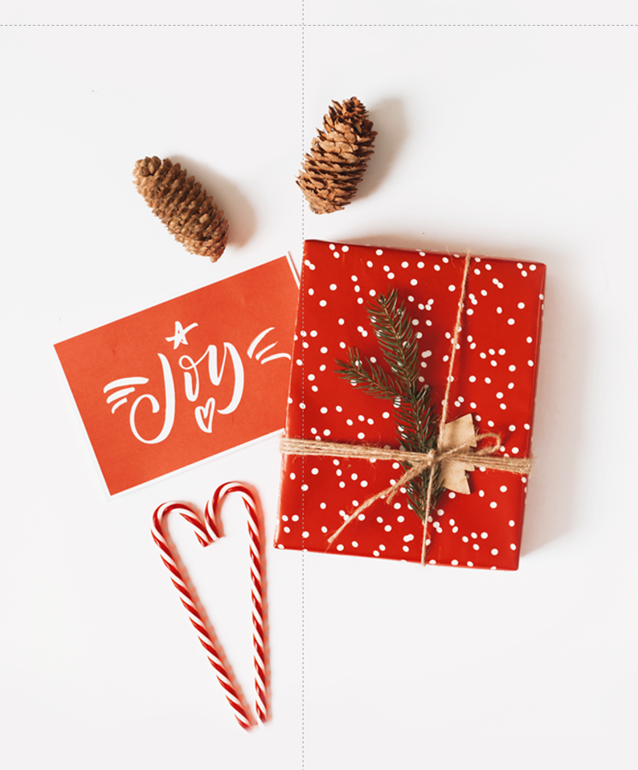
CONCEPT STORY
크리스마스 이브 날, 산타 할아버지에게 소원편지를 쓰고 잠든 아이. 다음날 산타 할아버지의 집에서 일어나게 되는데.. 산타 할아버지의 집을 돌아다니며 할아버지가 준비한 문제들을 풀어나가자!

Slide 4
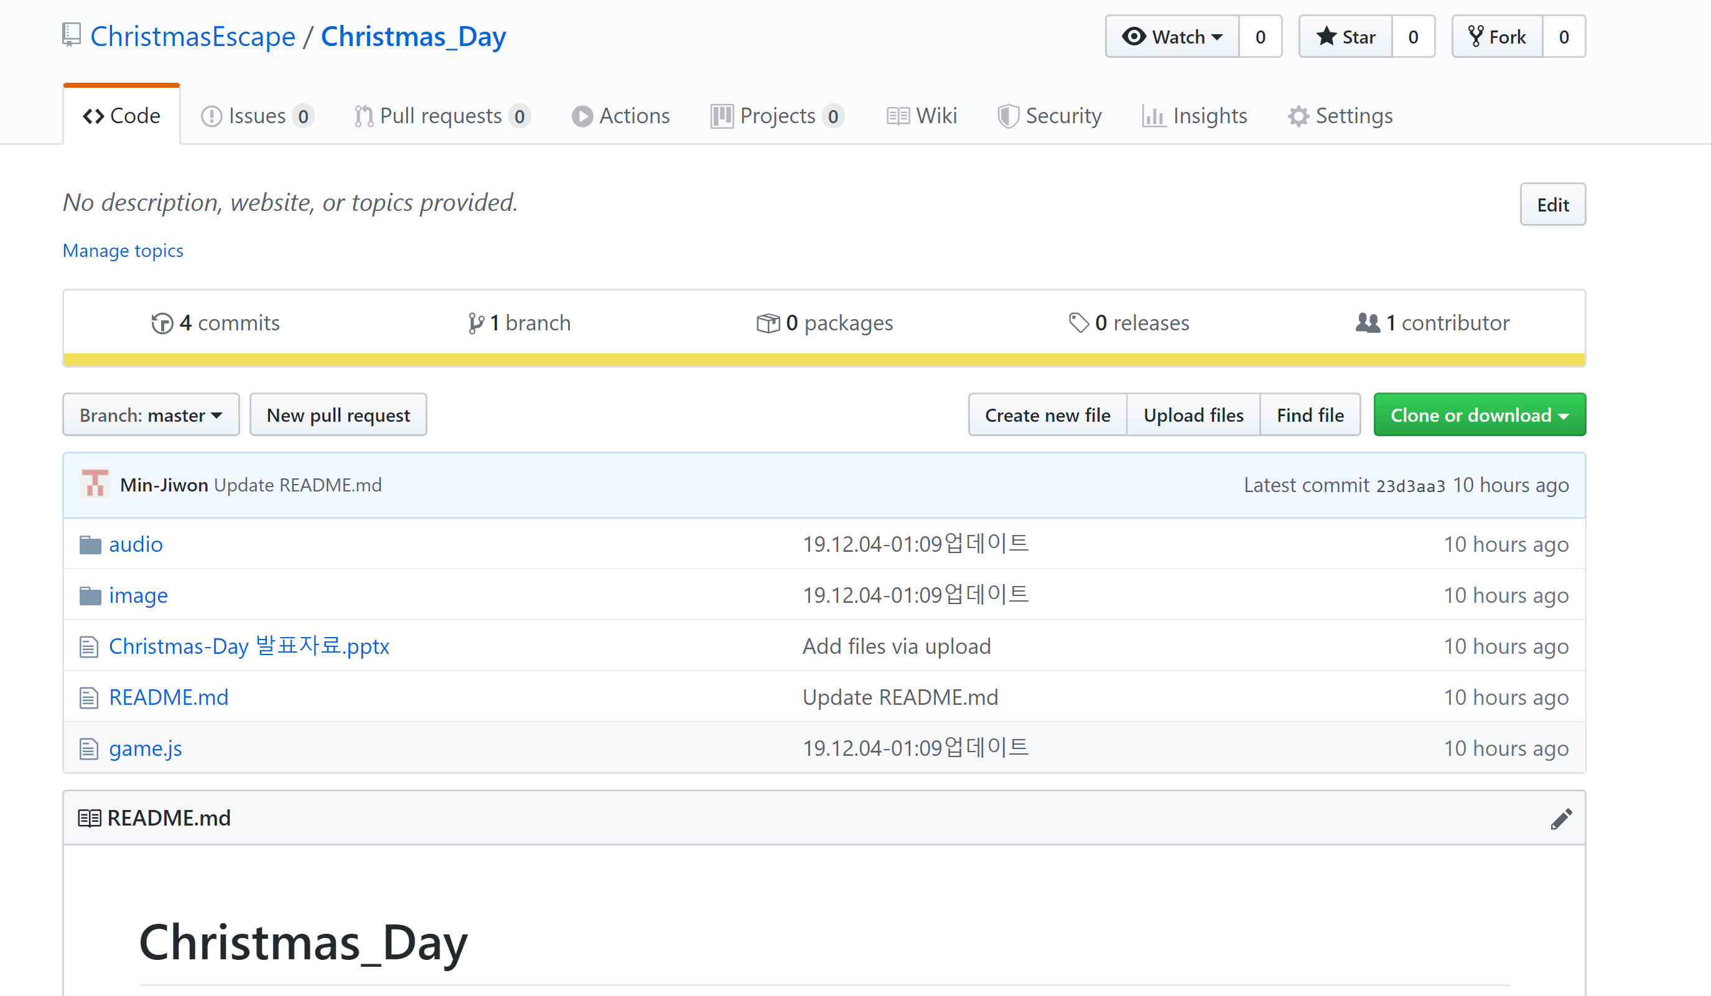
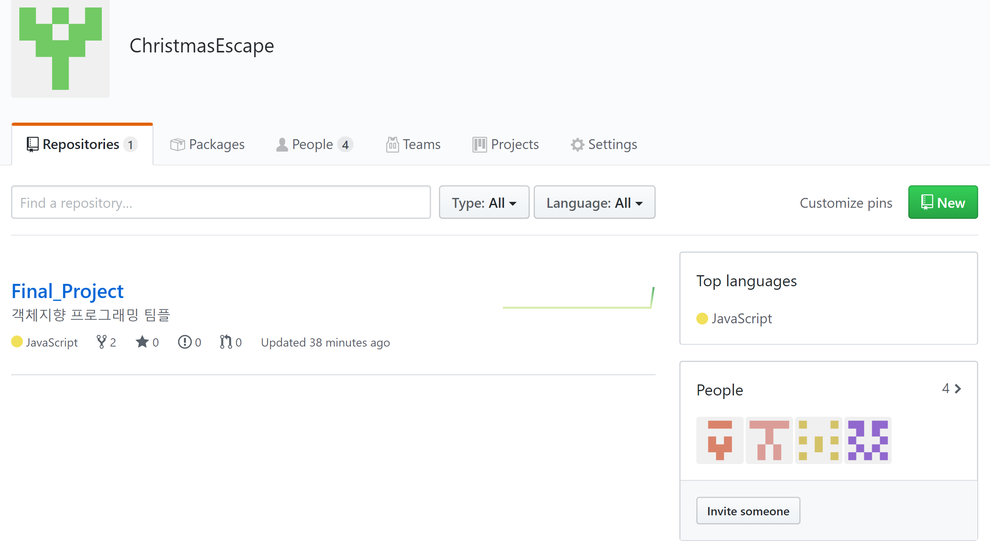
WORKING PROCESS
Github 사용 – Organization 통해 각자 개인파트 작업 코드 Pull Request 올리면 나머지 인원이 확인 후 업로드 이미지, 사운드 파일들은 각자 폴더에 업로드

Slide 5
ROLES
지원
서영
은진
가원
Room3&4 아이템배치&기능 제작,
PPT제작,발표
Room1&2 아이템배치&기능 제작,
Door, Stair, Item, Drawer 클래스 제작
퍼즐 문제 제작, 스토리 구현
Room 1&2 아이템 배치
시계, 맥북, 기타 문제 제작
arrow 클래스 제작, Drawer 생성자 수정, 발표

Slide 6
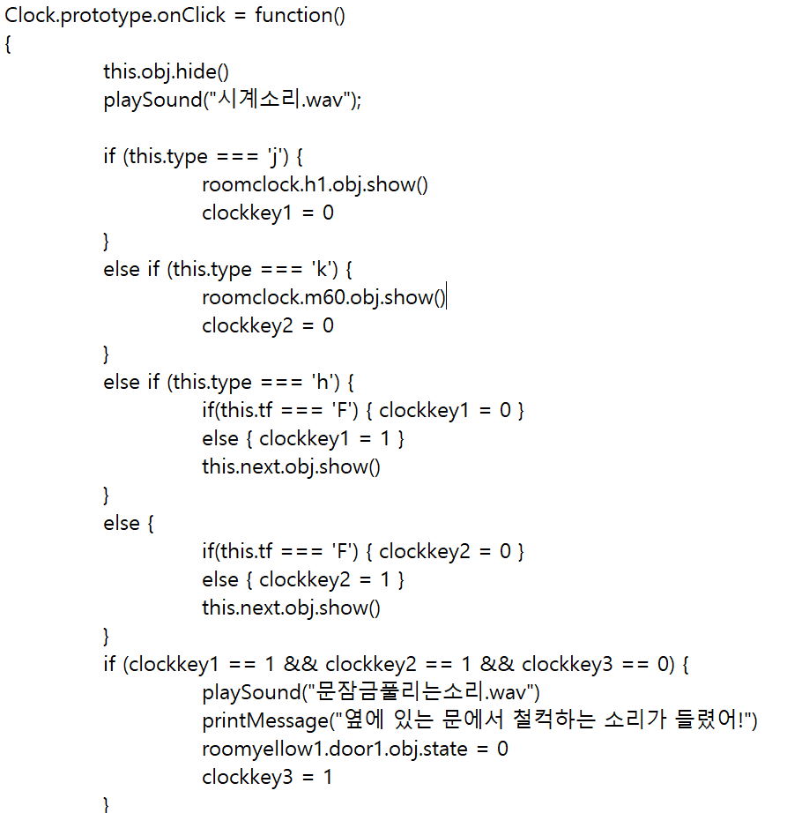
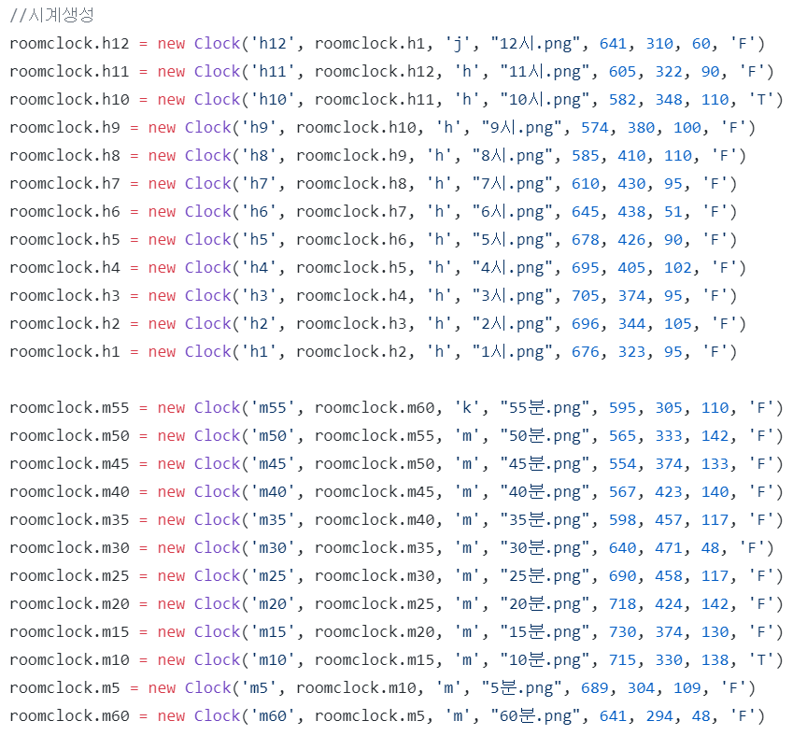
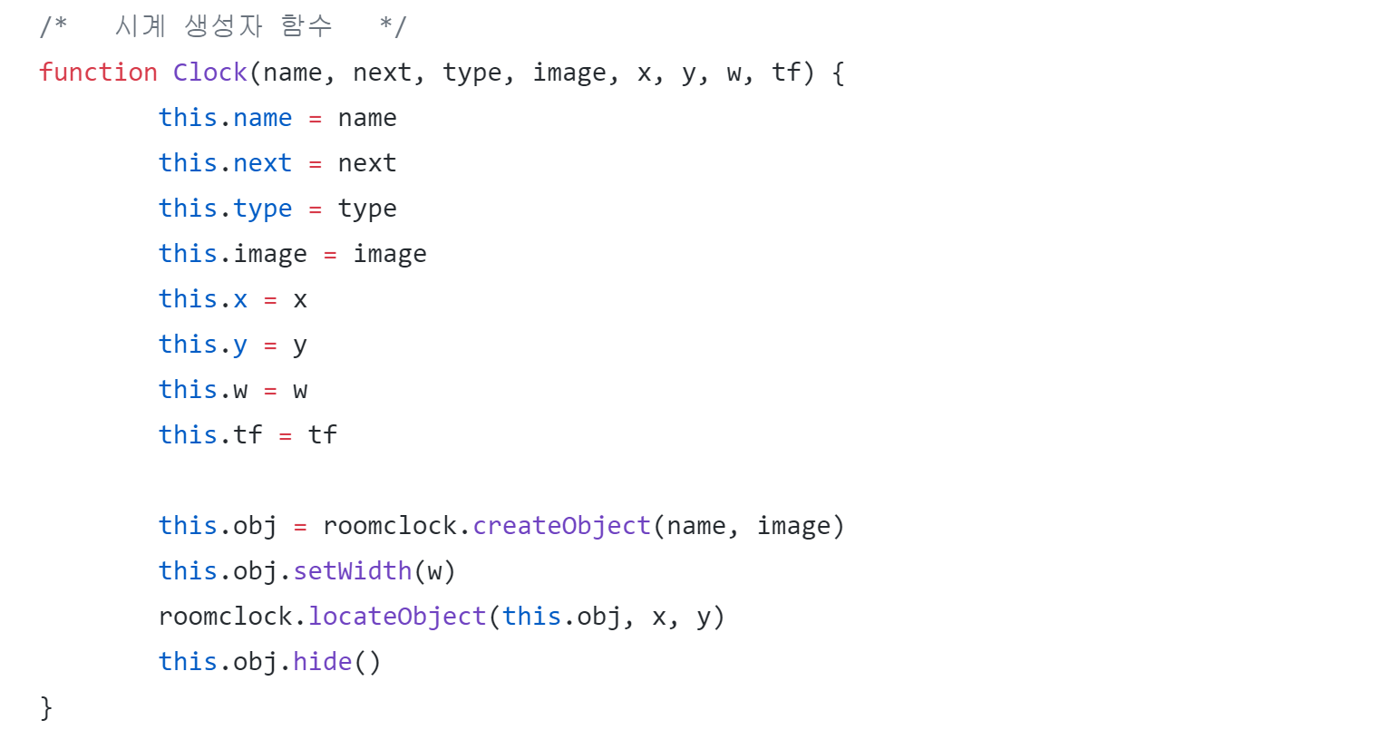
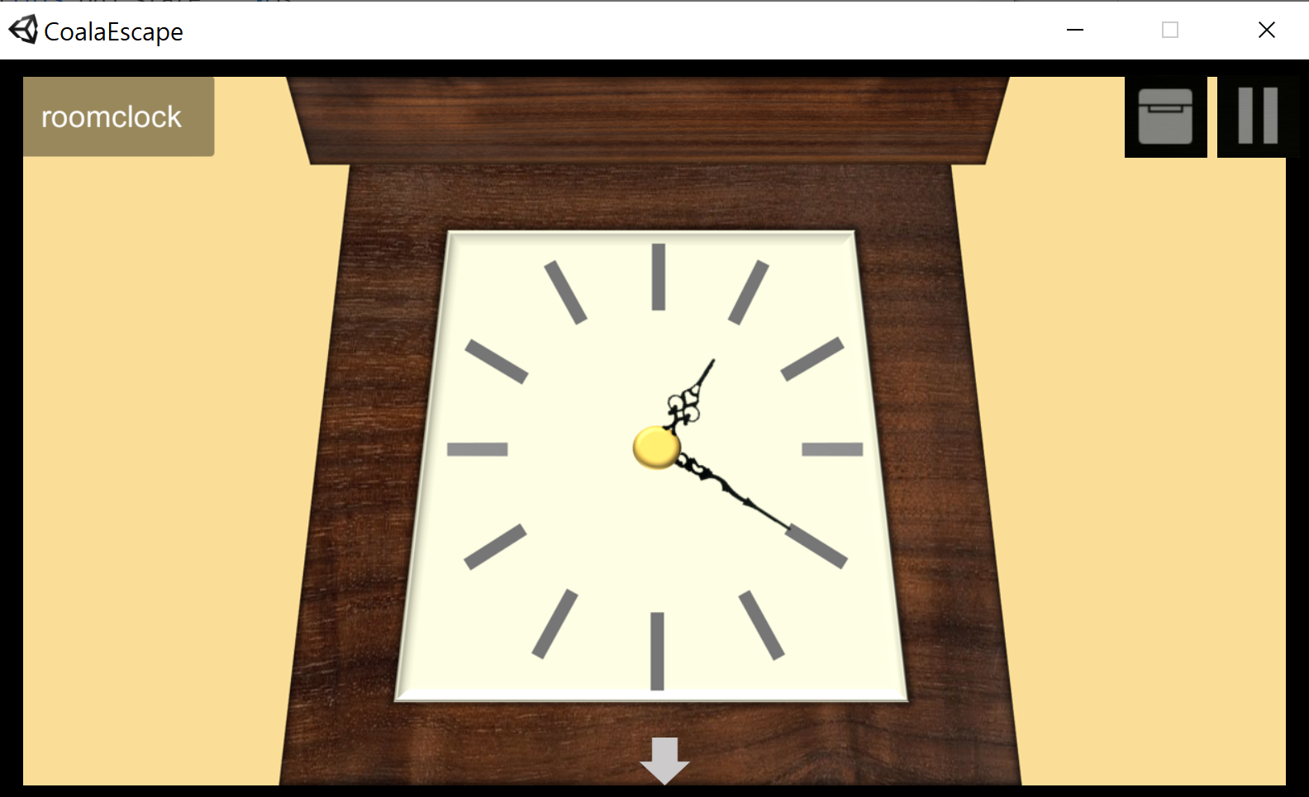
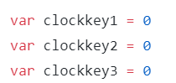
CODE DESCRIPTION - 시계문제

Slide 7
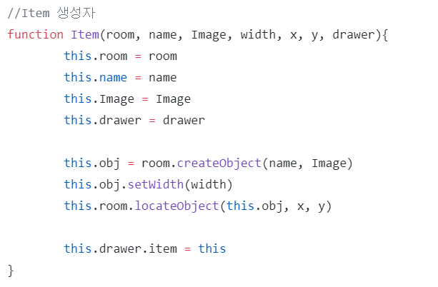
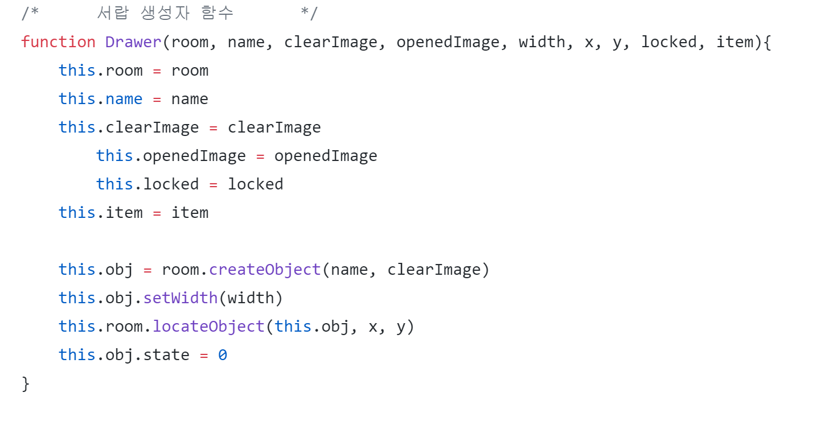
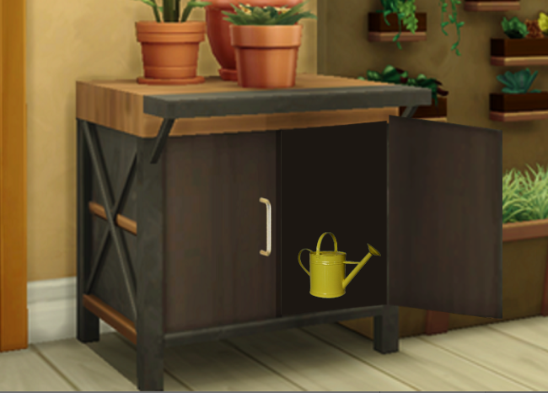
CODE DESCRIPTION - 서랍 생성자

Slide 8
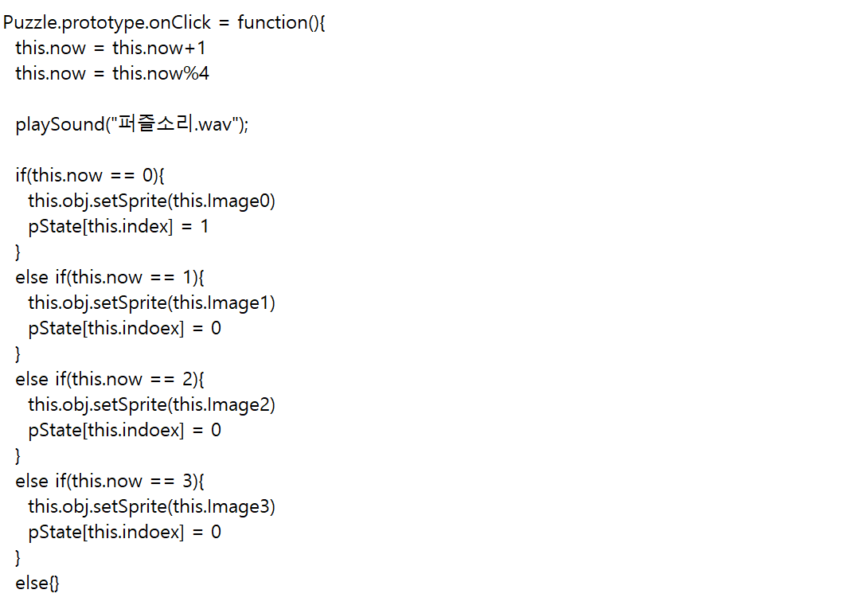
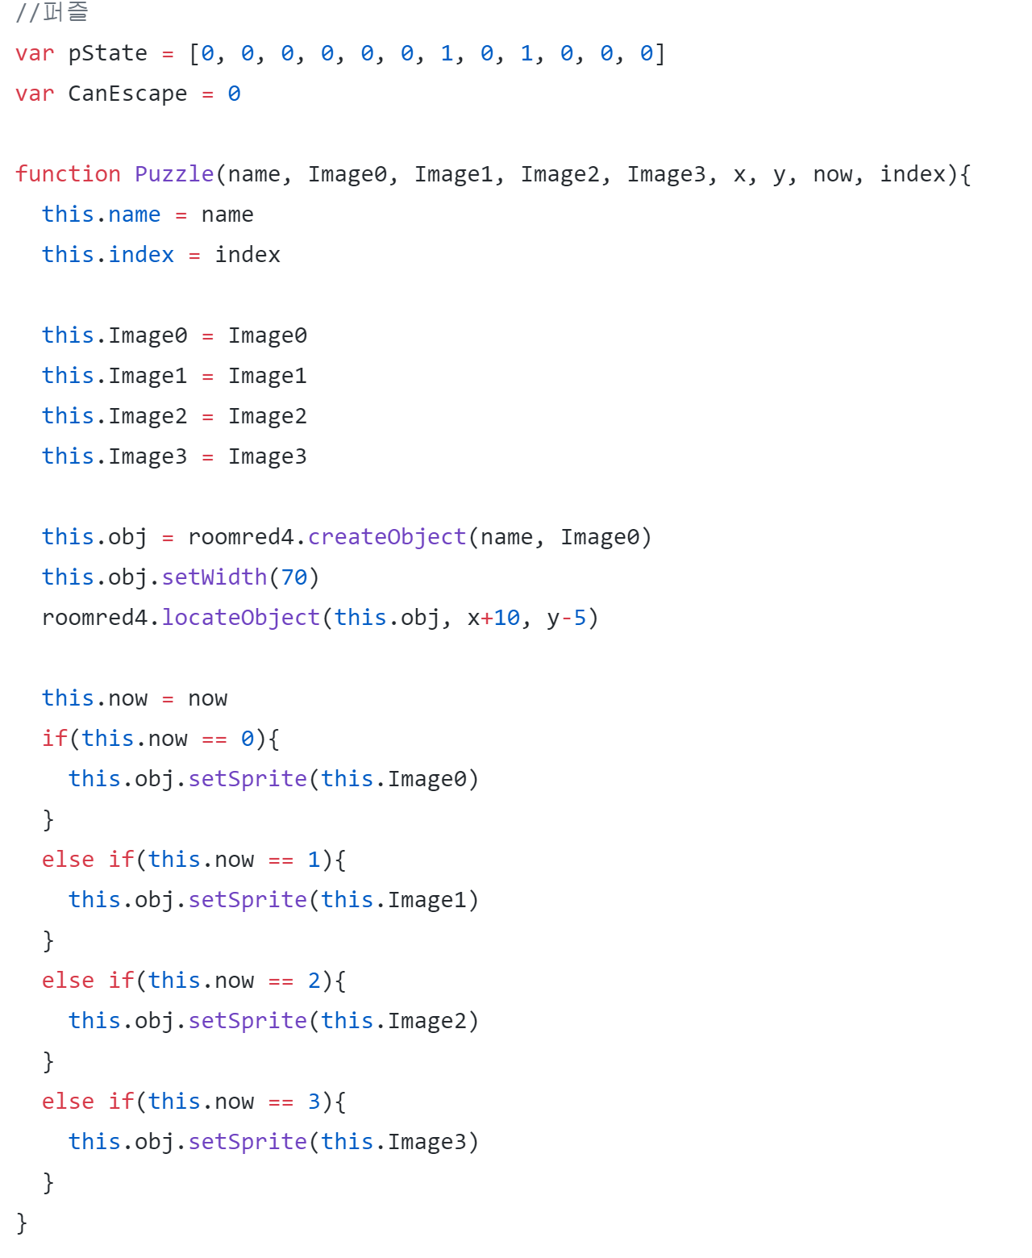
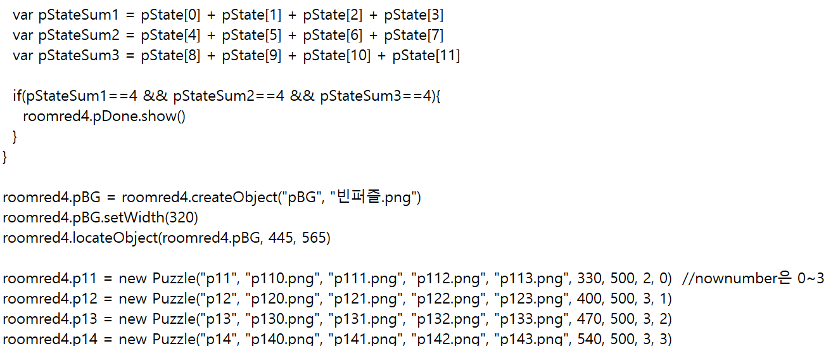
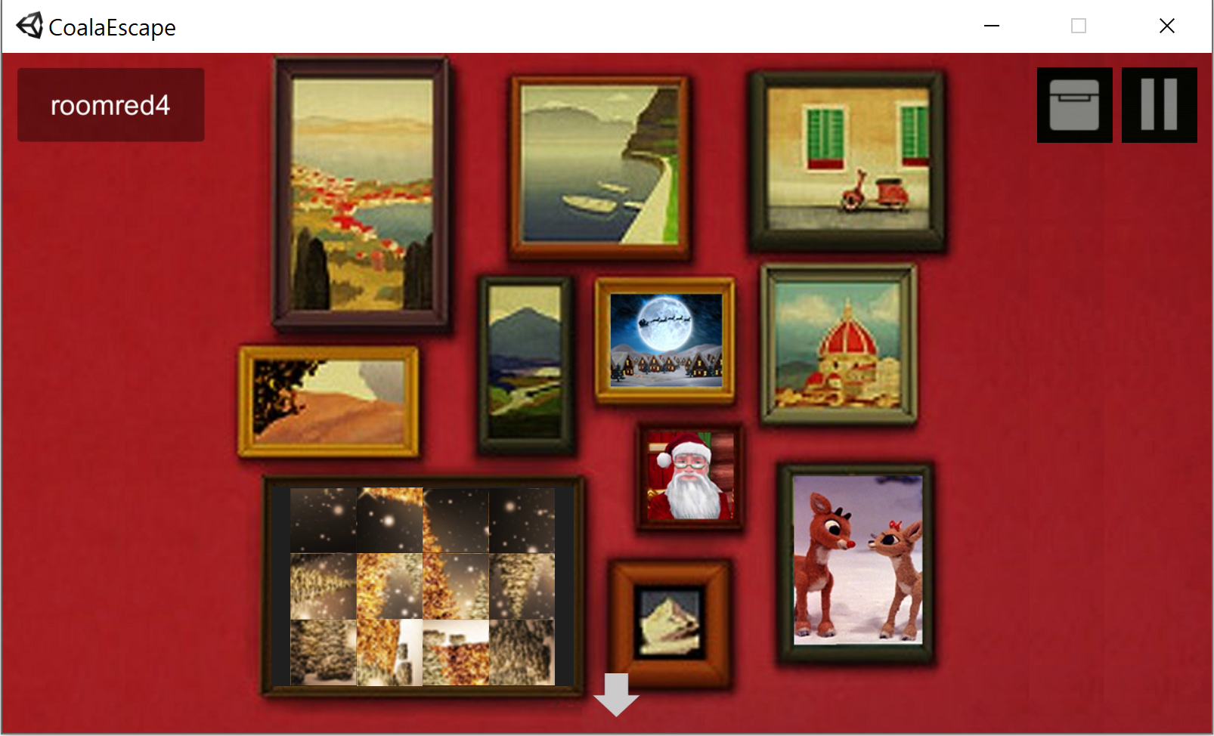
CODE DESCRIPTION - 퍼즐맞추기

Slide 9
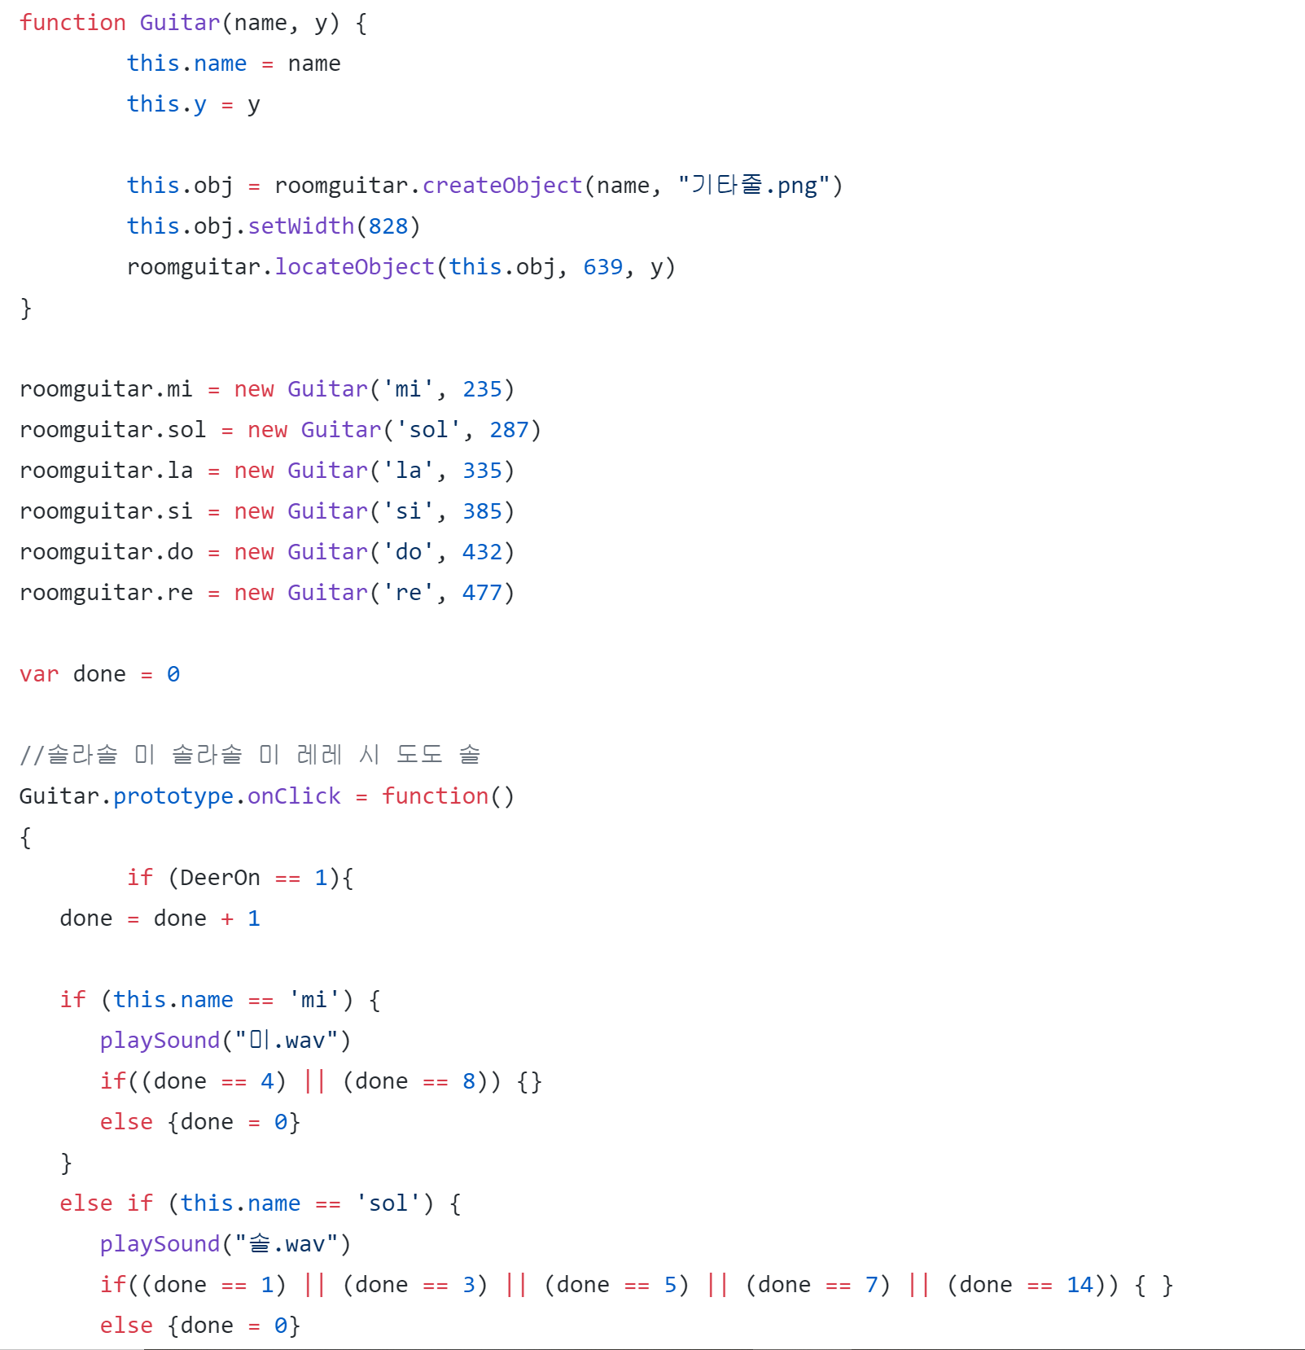

CODE DESCRIPTION – 기타 연주하기

Slide 10


게임 시연

Slide 11

Q&A

Slide 12

감사합니다

